Slide 1

Technology Journey
OF
Trading System
DLUT Tour 2019
Wang Ming

Slide 2


INTERESTING
MY STORIES
Benz
Earthquake
Naughty
Microsoft
Bailout
New York
2003






2019
2003
2006
2008
2011
2014
2016
2018
Notes:
2006 Benz Story – 总经理 VP ,
2008 Bailout of Japan -
2011 Japan Earthquake – 买美元，福岛核泄漏
2014 Nightmare of New York Trip – oracle 升级，数据库索引时效，访问数据库太慢，call timeout, 美联储，延迟
2016 Naughty decimal -
【美国2008年次贷危机】
危机根源在于美国低利率环境下房地产泡沫的升腾与破灭，次贷危机导致当时美国房地产崩盘、大量金融机构破产倒闭、股市剧烈震荡。美国政府与美联储采取的主要救市政策包括：补充流动性、政府表态提振信心、修改规则限制做空、经济刺激与政府救助。
【日本2008年股灾】
危机根源在于外部金融危机的冲击。2008年金融危机中，日本GDP大幅下降，日经指数15个月内遭腰斩，资产价值的缩水导致危机向银行传导蔓延。吸取1989年危机的经验与教训，日本政府在这次股灾中反应极为迅速，日本央行采取的救市政策主要包括：注入大量流动性、央行购买银行股票、央行购买银行次级债。2009年6月日经指数迅速恢复到一万点以上，标志着救市政策的成功。
央行逆回购是指中国人民银行向一级交易商购买有价证券，
福岛核电站（Fukushima Nuclear Power Plant）日本福岛工业区。它是目前全世界最大的核电站，均为沸水堆。日本经济产业省原子能安全和保安院2011年3月12日宣布，受地震影响，福岛第一核电站的放射性物质泄漏到外部。

Slide 3

About My Team
EmEA
02
NAM
01
L1 Support
10%
Project Manager, BA
L1 Support
30%
APaC
03
Developers,QA
L3 Support
60%
Notes:
北美、欧洲、中东和非洲、亚太地区

Slide 4

What is Repo?
Repurchase Agreement

Slide 6
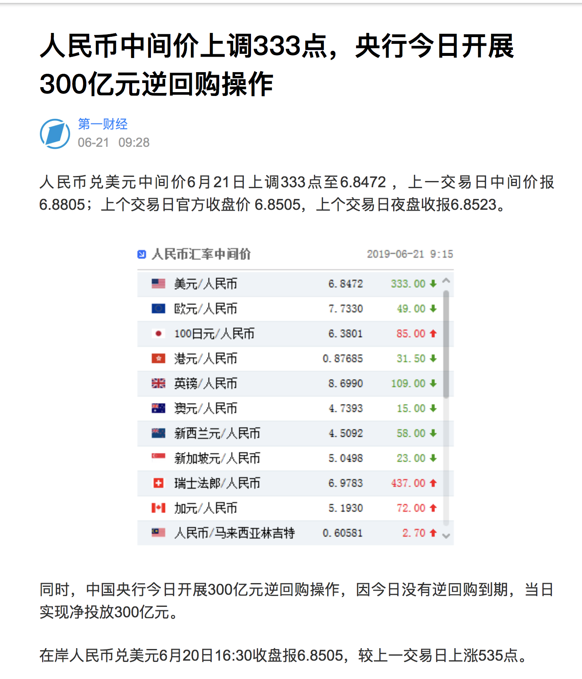

Slide 7
什么是回购？
回购的定义
术语来自于 ”回购协议“- Repurchase Agreement
是一种货币市场工具，通常来说交易有买卖双方参与
债券交易的双方在进行债券交易的同时，以契约方式约定在将来某一日期以约定的价格（本金和按约定回购利率计算的利息），由债券的“卖方”（正回购方）向“买方”（逆回购方）再次购回该笔债券的交易行为
在交易期间，尽管抵押物的所有权在法律上转换了，但是卖方/借方依旧享有抵押物的所有经济收益和市场风险
可以看做为一种抵押借款，抵押物为可接受的债券具有高流动性和低信用风险
期限可以是隔夜的，有一定时限的或无固定时限的

Slide 8
Day 1
Collateral provider /Borrower
Collateral
Cash Lender
Loan Amount
Day 2
Collateral provider /Borrower
Collateral
Cash Lender
Loan Amount + Interest Amount
Notes:
买卖双方在成交同时就约定于未来某一时间或某一价债券回购
是指债券交易的双方在进行债券交易的同时，以契约方式约定在将来某一日期以约定的价格（本金和按约定回购利率计算的利息），由债券的“卖方”（正回购方）向“买方”（逆回购方）再次购回该笔债券的交易行为。
从交易发起人的角度出发，凡是抵押出债券，借入资金的交易就称为进行债券正回购；
凡是主动借出资金，获取债券质押的交易就称为进行逆回购。

Slide 9
System Revolution

Slide 10

The Monolith

Slide 11
Database
Client
Motif
Sybase
Solaris
Notes:
Motif诞生于1980年代Unix工作站崛起的时代，由DEC和惠普等公司联合开发作为X Window System的一个通用的用户界面工具箱，后成为Common Desktop Environment（CDE）桌面环境的基础构件。 C/C++
Motif 最初是由 OSF(开放基金协会)开发的一个工业标准的GUI(图形用户接口)。1996年，OSF 与 X/Open 合并为 Open Group，1997年初，X 联盟结束，并将其归属的项目移交给 Open Group。Open Group 继续开发和支持X窗口系统，Motif，CDE，和其他技术。2000年5月15日，Open Group 使用公共许可证向开放源代码团体发布了 Motif 的源代码。在开放系统(如Linux)上，可以使用免费的 Motif。
WinForm是·Net开发平台中对Windows Form的一种称谓。C#, DevExpress

Slide 13
Application Server
Database
Client
Winform
Weblogic
Oracle
windows
Notes:
WPF，即windows presentation foundation，windows呈现基础，属于.net framework3.0，是微软推出取代winform的产品，能做到分离界面设计人员与开发人员的工作，提供多媒体交互用户图形界面，三大核心程序集是presentationcore、presentationFramework、windowsBase
WPF和winform最大的区别在于WPF底层使用的DirectX，winform底层使用的是GDI+,所以WPF的图形界面上更胜一筹
GDI+(Graphics Device Interface)图形设备接口，它的主要任务是负责绘图程序之间的信息交换、处理，所有windows程序的图形输出
DirectX(Direct Extension)多媒体编程接口，加强3D图形和声音效果，有很多API组成。按照性质分类可分为四大部分：显示部分，声音部分，输入部分和网络部分
Angular is a platform for building mobile and desktop web applications.
AngularJS诞生于2009年，由Misko Hevery 等人创建，后为Google所收购。是一款优秀的前端JS框架，已经被用于Google的多款产品当中。AngularJS有着诸多特性，最为核心的是：MVVM、模块化、自动化双向数据绑定、语义化标签、依赖注入等等。
angular是由Google维护的一款开源javaScript。Anguar1.5叫做angularJs，Angular4.0称为Angular，Angular1.5到Angular4.0是完全重写。

Slide 15
TradeEntry
TradeOrche
TradeProcessor
DBService
validation
Calculation
Notes:
Directly method Call

Slide 16

Distributed, but highly coupled

Slide 17
Single Instance
RestFul
Service
Service
Module
JPA
Sync & blocking
DB Access
SQL

Slide 18
Microlith
Microlith
Microlith
Single Instance
Single Instance
Single Instance
RestFul
RestFul
RestFul
Sync &
Blocking
RPC
Sync &
Blocking
RPC
Service
Service
Service
We can do better than this
JPA
JPA
JPA
Sync & blocking
DB Access
Sync & blocking
DB Access
Sync & blocking
DB Access
SQL
SQL
SQL

Slide 19
Tgen
Dispatcher
TradeSplit
EMS
EMS
EMS
EMS
FixPublisher
FixReceiver

Slide 20

Highly Distributed

Slide 21
Tgen
TradeSplit
Event Bus
FixPublisher
FixReceiver
Notes:
Event driven Architecture
Domain Driven Design
Kafka/RabitMQ

Slide 22
Event Driven
Domain Driven
WE ARE
THE BEST
An event can be defined as "a significant change in state".
Domain Events
Event Sourcing
CQRS
-Command and Query Responsibility
placing the project's primary focus on the core domain and domain logic
basing complex designs on a model of the domain
initiating a creative collaboration between technical and domain experts to iteratively refine a conceptual model that addresses particular domain problems.
Message Driven
MDP
Converting your business from Good to Great.

Slide 23
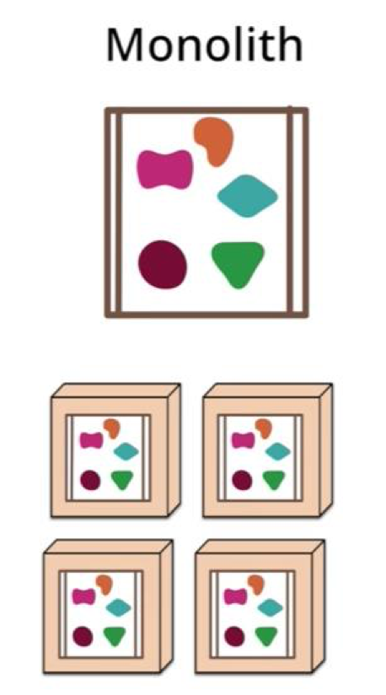
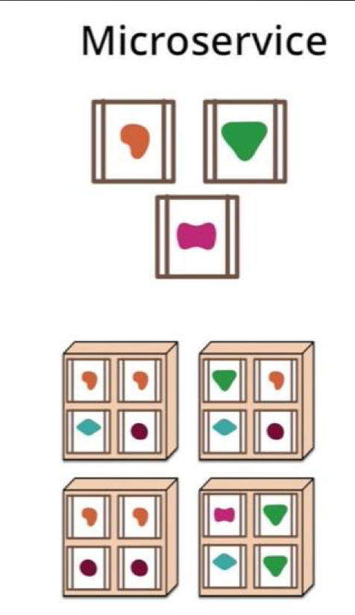

Slide 24
CLOUD
Notes:
公共云和私有云
简单来说，云服务可以将企业所需的软硬件、资料都放到网络上，在任何时间、地点，使用不同的IT设备互相连接，实现数据存取、运算等目的。当前，常见的云服务有公共云（Public Cloud）与私有云（Private Cloud）两种 ^{[2]}

Slide 25
云服务的定义
简单来说，云服务可以将企业所需的软硬件、资料都放到网络上，在任何时间、地点，使用不同的IT设备互相连接，实现数据存取、运算等目的。
当前，常见的云服务有公共云（Public Cloud）与私有云（Private Cloud）两种 [2]

Slide 26
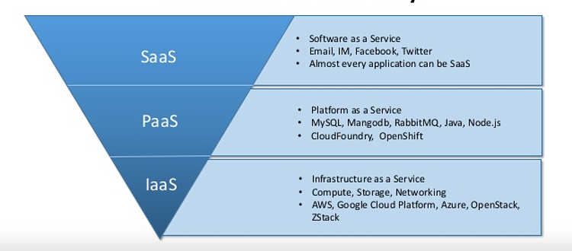
Notes:
公共云成本较低
公共云是最基础的服务，多个客户可共享一个服务提供商的系统资源，他们毋须架设任何设备及配备管理人员，便可享有专业的IT服务，这对于一般创业者、中小企来说，无疑是一个降低成本的好方法。公共云还可细分为3个类别，包括Software-as-a-Service, SaaS（软件即服务）、Platform-as-a-Service, PaaS（平台即服务）及Infrastructure-as-a-Service, IaaS（基础设施即服务）。
IaaS：基础设施服务，Infrastructure-as-a-service
PaaS：平台服务，Platform-as-a-service
SaaS：软件服务，Software-as-a-service
http://www.ruanyifeng.com/blog/2017/07/iaas-paas-saas.html
1. SaaS：Software-as-a-Service（软件即服务）提供给客户的服务是运营商运行在云计算基础设施上的应用程序，用户可以在各种设备上通过客户端界面访问，如浏览器。消费者不需要管理或控制任何云计算基础设施，包括网络、服务器、操作系统、存储等等；
2. PaaS：Platform-as-a-Service（平台即服务）提供给消费者的服务是把客户采用提供的开发语言和工具（例如Java，python, .Net等）开发的或收购的应用程序部署到供应商的云计算基础设施上去。
客户不需要管理或控制底层的云基础设施，包括网络、服务器、操作系统、存储等，但客户能控制部署的应用程序，也可能控制运行应用程序的托管环境配置；
3. IaaS： Infrastructure-as-a-Service（基础设施即服务）提供给消费者的服务是对所有计算基础设施的利用，包括处理CPU、内存、存储、网络和其它基本的计算资源，用户能够部署和运行任意软件，包括操作系统和应用程序。

Slide 27
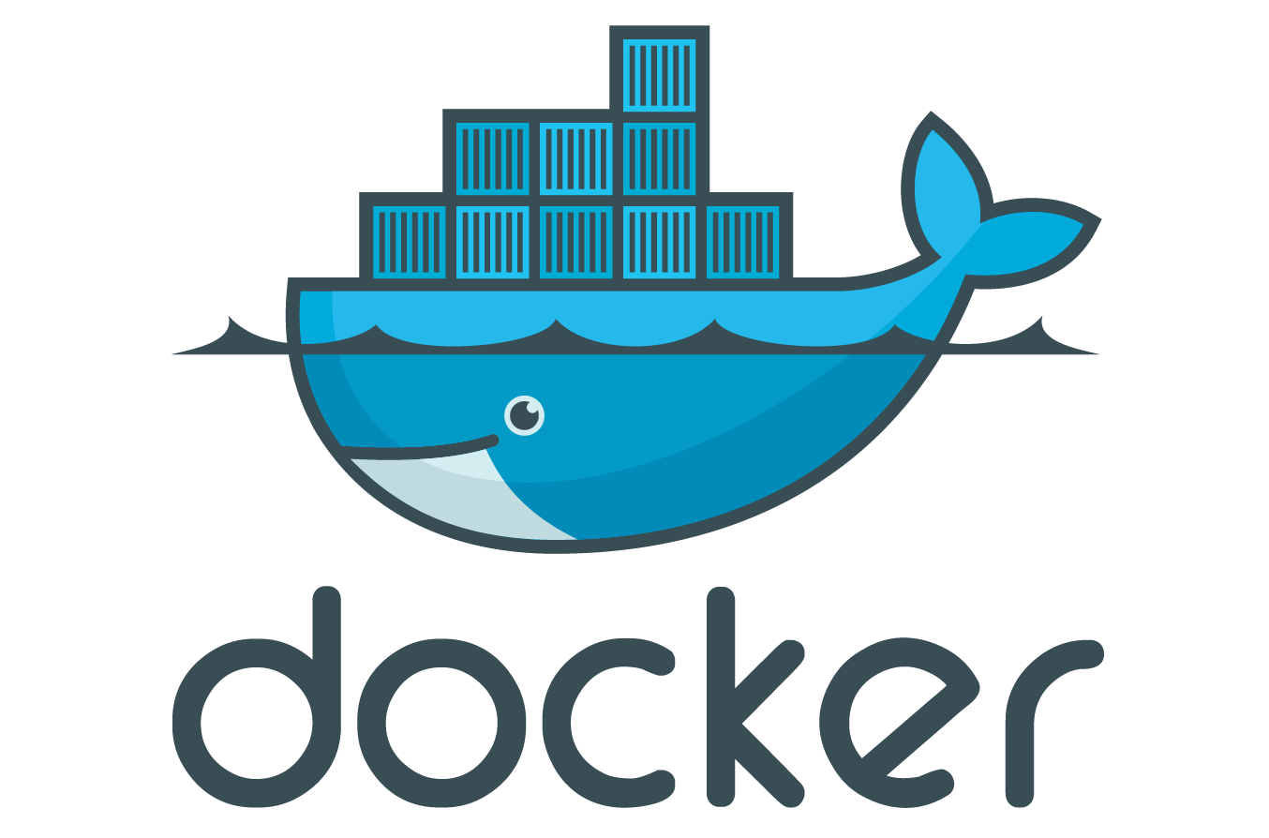
Notes:
Docker的思想来自于集装箱，集装箱解决了什么问题？在一艘大船上，可以把货物规整的摆放起来。并且各种各样的货物被集装箱标准化了，集装箱和集装箱之间不会互相影响。那么我就不需要专门运送水果的船和专门运送化学品的船了。只要这些货物在集装箱里封装的好好的，那我就可以用一艘大船把他们都运走。
docker就是类似的理念。现在都流行云计算了，云计算就好比大货轮。docker就是集装箱。
Docker 是一个开源的应用容器引擎，让开发者可以打包他们的应用以及依赖包到一个可移植的镜像中，然后发布到任何流行的 Linux或Windows 机器上，也可以实现虚拟化。容器是完全使用沙箱机制，相互之间不会有任何接口。
Docker is a platform(tool) designed to make it easier to create, deploy, and run applications by using containers. Containers allow a developer to package up an application with all of the parts it needs, such as libraries and other dependencies, and ship it all out as one package.

Slide 28
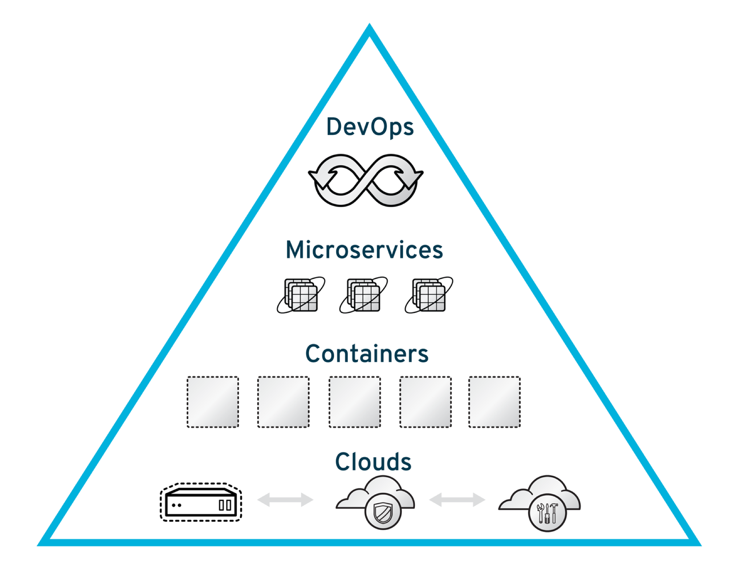

Slide 29
开发运维的定义
DevOps（Development和Operations的组合词）是一组过程、方法与系统的统称，用于促进开发（应用程序/软件工程）、技术运营和质量保障（QA）部门之间的沟通、协作与整合。
它是一种重视“软件开发人员（Dev）”和“IT运维技术人员（Ops）”之间沟通合作的文化、运动或惯例。透过自动化“软件交付”和“架构变更”的流程，来使得构建、测试、发布软件能够更加地快捷、频繁和可靠。

Slide 32
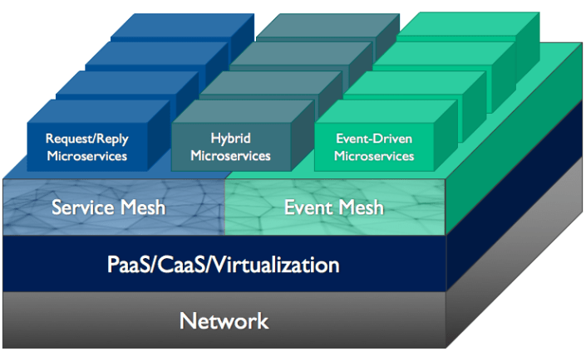

Slide 33
Career

Slide 34
有选择，你才可能会有职业规划
有机会，你才可能有选择
超过多数人，用心准备，你才可能会有机会

Slide 35
Programmers who don’t code in their spare time for fun will never become as good as those that do.
如果你对编程没有感到一种快乐，没有在你空闲的时候去以一种的娱乐方式去生活， 无论是编程，还是运动，还是去旅游，那么你只不过是在应付你的工作。

Slide 36
The world is not fine place, but it is still worth fighting for
坚持做事的高标准
坚持对技术严谨和敬畏的态度
不要妥协！

Slide 37

THANKS
FOR YOUR
TIME

